Slide 1

Php+db期末報告 SongLa
李長慶 A1043301
張俊偉 A1043302
陳飛龍 A1043318
徐諸懷 A1043349
指導教授: 丁一賢
楊書成

Slide 2

目錄
專題功能介紹
網站架構與ER
三個分析
DEMO

Slide 3

專題功能介紹
使用者(前台)
推薦新歌曲由管理者審核
搜尋歌名/歌手顯示歌曲Youtube連接
點播歌曲
7

Slide 4
專題功能介紹
管理者(後台)
管理帳號
審核會員推薦歌曲
新增 刪除歌曲
查詢男女比例,歌曲點擊次數和歌曲推薦次數
8

Slide 5
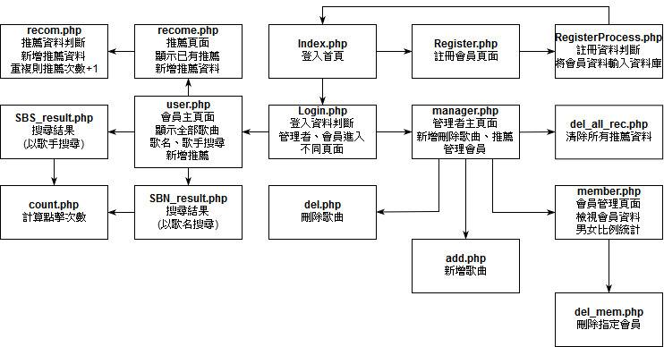
網站架構
4

Slide 6
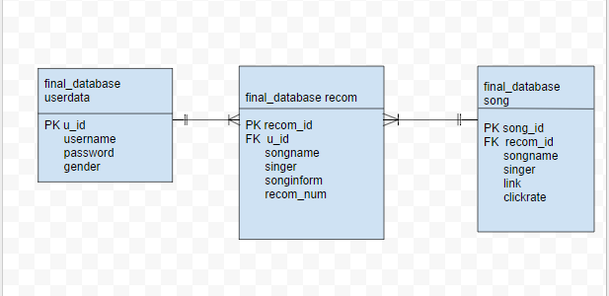
ER
5

Slide 7
三個分析
男女使用點播系統比例
推薦歌曲次數
歌曲點擊次數
6

Slide 8
DEMO
9

Slide 9
Q&A
10

Slide 10
END
END

